Slide 1
VISIÓN · NLP · PYTHON
TRADUCTOR DE SUBTÍTULOS EN VIVO
OCR + traducción offline inglés → español sobre cualquier video en pantalla
Traductor de subtítulos en vivo · Brandon Uriel García Sánchez

Slide 2
01
EL PROBLEMA
Ver una transmisión en inglés con subtítulos que no entiendes, sin mandar nada a internet
Traductor de subtítulos en vivo · Brandon Uriel García Sánchez
02

Slide 3
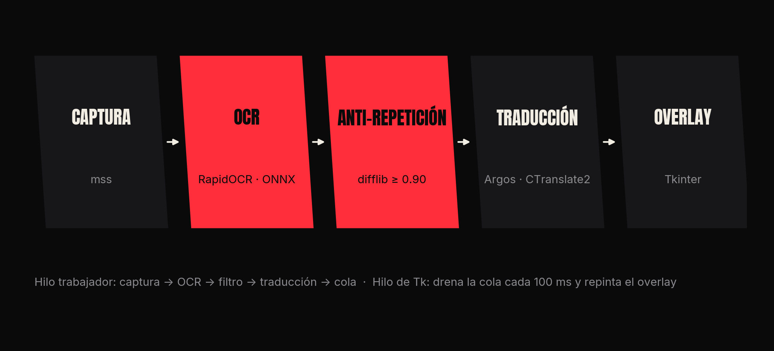
CÓMO FUNCIONA
Todo corre local, en dos hilos: uno lee y traduce, otro solo dibuja. Sin API keys ni costo.
Traductor de subtítulos en vivo · Brandon Uriel García Sánchez
03

Slide 4
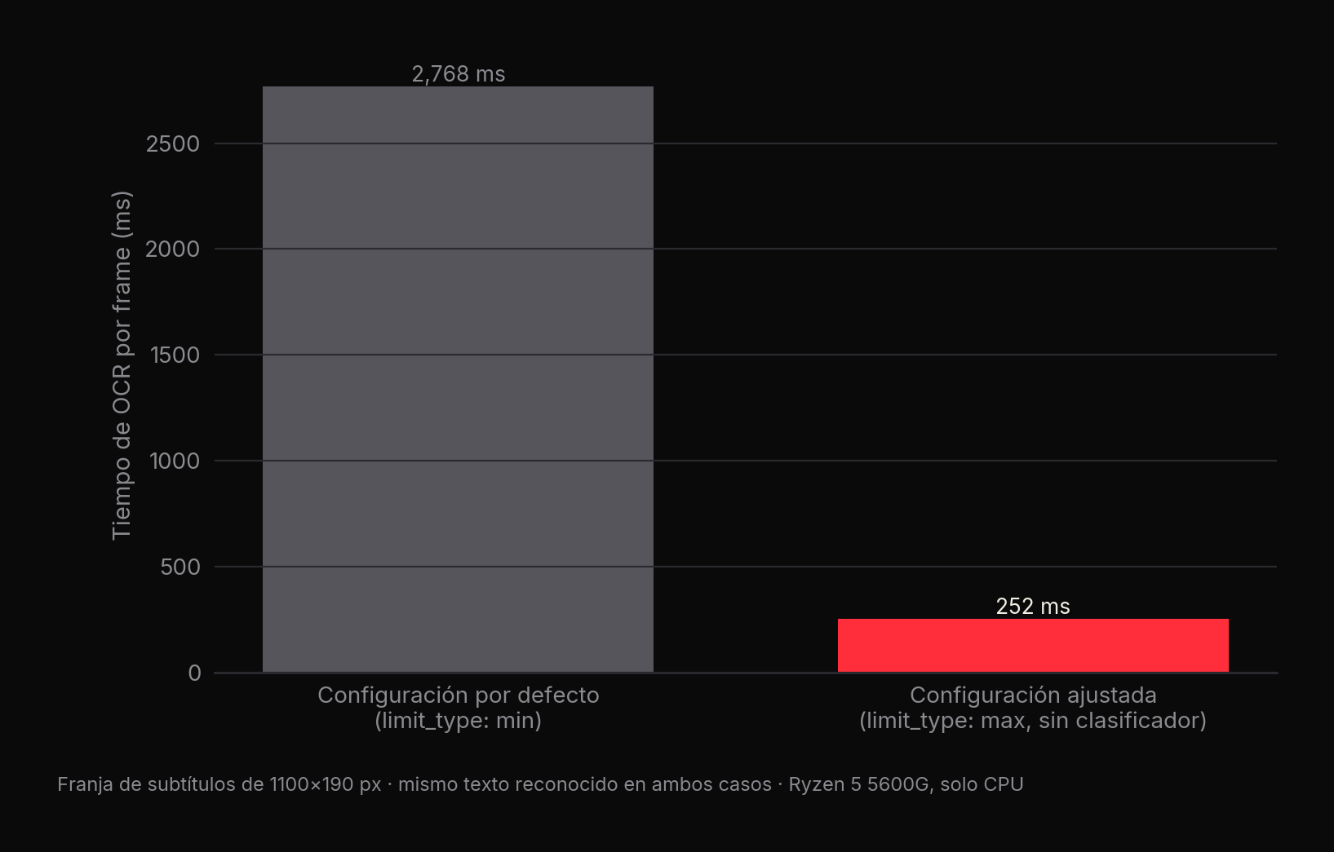
EL OCR ERA 11 VECES MÁS LENTO DE LO NECESARIO
CONCLUSIÓN
RapidOCR ampliaba la franja ~4× antes de leerla. Cambiar a limit_type: max y quitar el clasificador de rotación bajó de 2,768 a 252 ms con el mismo texto.
Traductor de subtítulos en vivo · Brandon Uriel García Sánchez
04

Slide 5
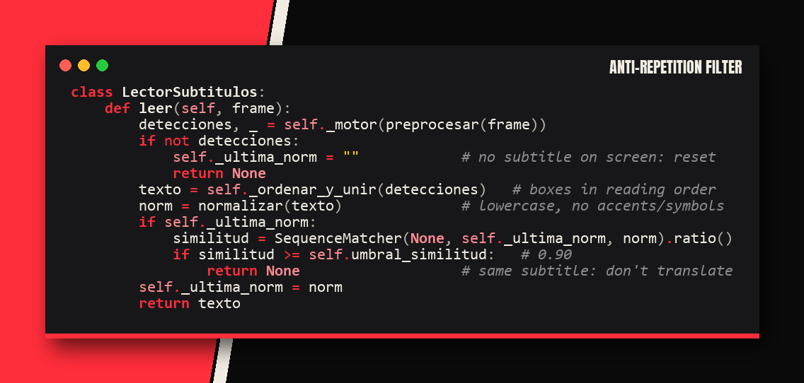
NO TRADUCIR LO MISMO NUEVE VECES
Traductor de subtítulos en vivo · Brandon Uriel García Sánchez
05

Slide 6
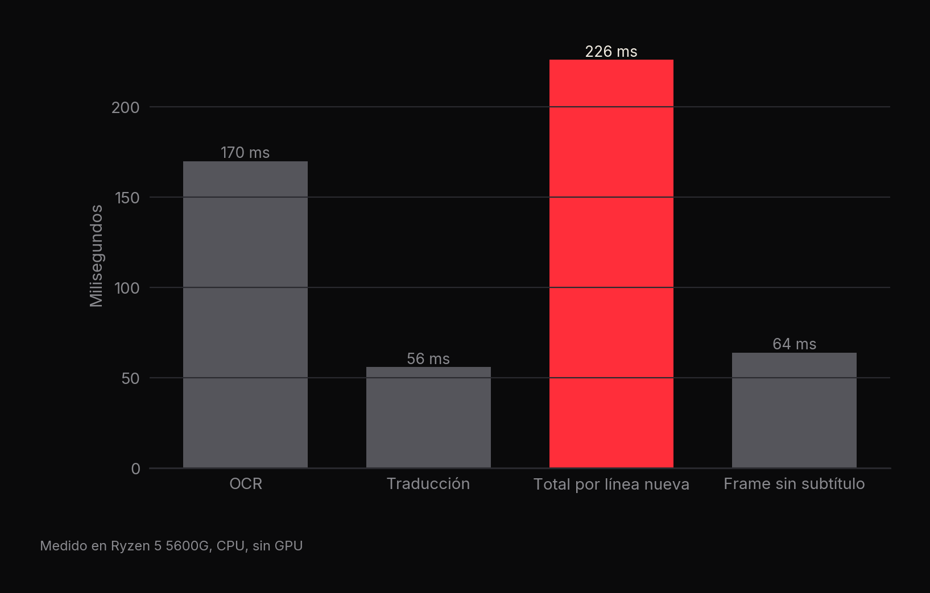
LATENCIA REAL
CONCLUSIÓN
~226 ms desde que aparece el subtítulo hasta verlo en español; un frame sin subtítulo cuesta ~64 ms.
Traductor de subtítulos en vivo · Brandon Uriel García Sánchez
06

Slide 7
EN NÚMEROS
~226 ms
11x
100%
POR LÍNEA NUEVA
MÁS RÁPIDO
LOCAL
OCR + traducción
2,768 → 252 ms de OCR
sin internet, sin API keys
Traductor de subtítulos en vivo · Brandon Uriel García Sánchez
07

Slide 8
LO QUE APRENDÍ
01
Medir antes de optimizar: el cuello de botella era una configuración
02
Un filtro de similitud ahorra casi todo el trabajo repetido
03
Separar el hilo de cómputo del hilo de la interfaz
04
La privacidad también es una decisión de diseño
Traductor de subtítulos en vivo · Brandon Uriel García Sánchez
08

Slide 9
GRACIAS
linkedin.com/in/brandon-uriel-garcia-sanchez-9ab77b320
github.com/CatoXP

